Slide 1


OPTIMISER RAG
Piloter l'amélioration continue par le feedback utilisateur

Slide 2



VOS INTERVENANTS QUI SOMMES-NOUS
ZI WANG
EKATERINA REZANOVICH
Data Scientist
ADEO Services
Customer & commerce digital platform
Data Transversal Team
4 ans d'expérience
Data Analyst
ADEO Services
Customer & commerce digital platform
Data Transversal Team
7 ans d'expérience
Notes:
CHANGE THE SLIDE TITLE

Slide 3

Adeo Services

Slide 4
LE PROBLÈME
LA BARRE DE RECHERCHE NE COMPREND PAS L'INTENTION

Slide 5
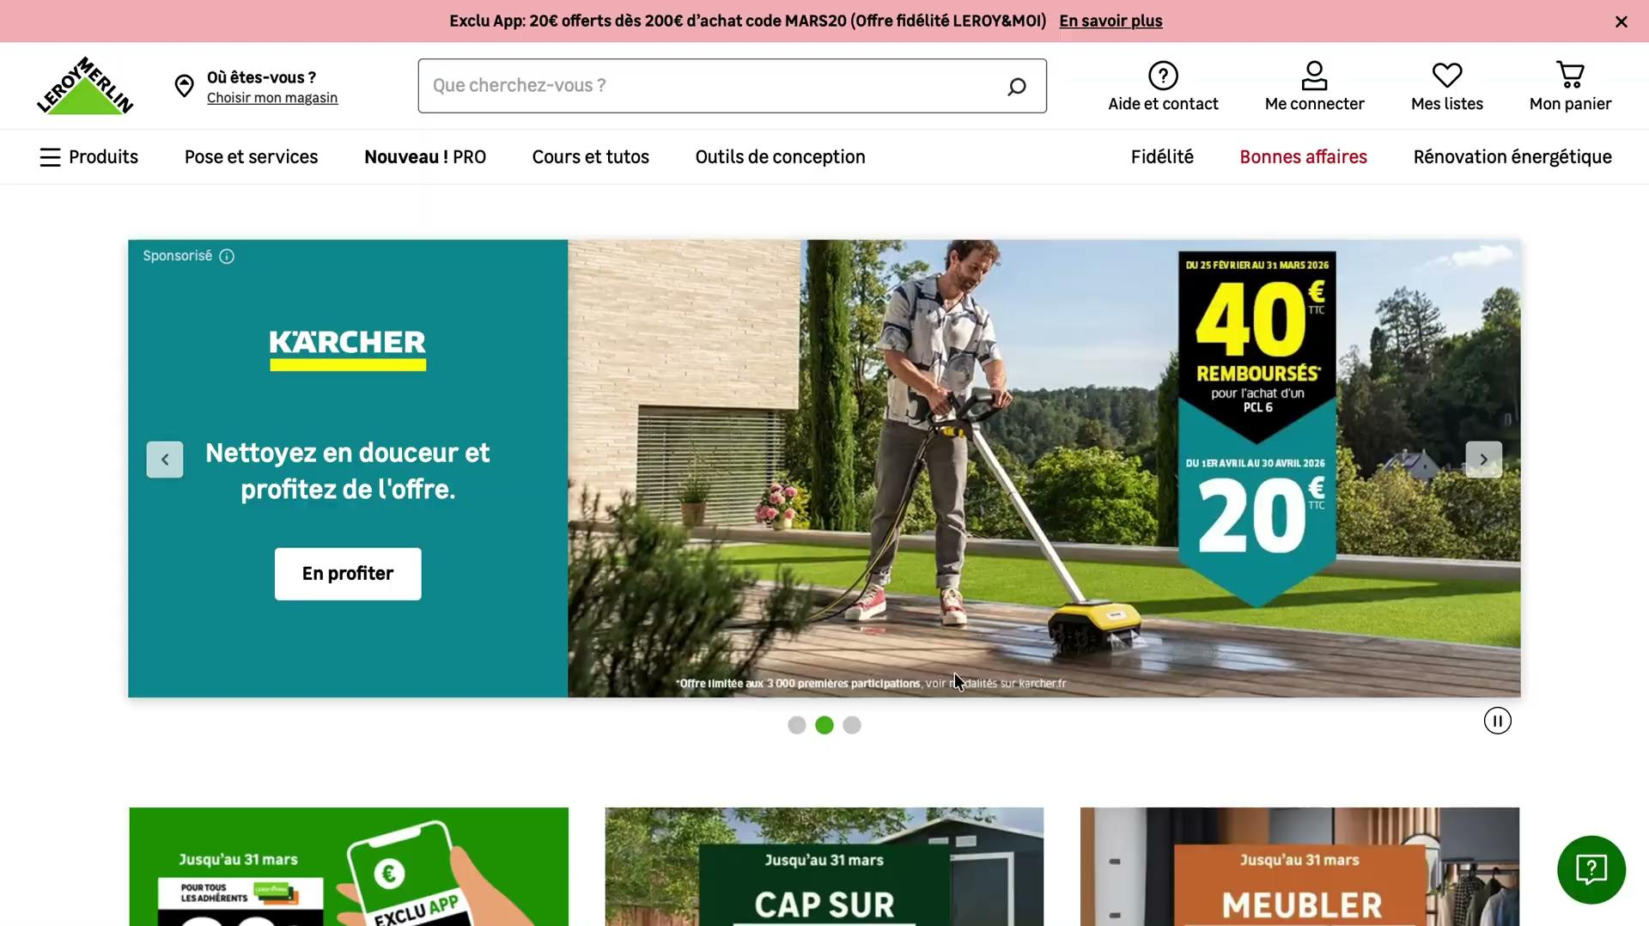

Slide 6
PAS DE CONTEXTE
PAS DE GUIDE
PAS DE CHEMIN VERS L'ACHAT
→ UN ÉCART

Slide 7
L'OPPORTUNITÉ
CE QUE LES DONNÉES NOUS ONT DIT AVANT DE CONSTRUIRE

Slide 8
PÉRIMÈTRE : Leroy Merlin FR
PÉRIODE : 2026.01.01 - 2026.01.31
TAILLE DE L'ÉCHANTILLON :
195 590 REQUÊTES UNIQUES ALÉATOIRES requêtes clients →
1 385 710 au total
(13 % de toutes les requêtes en jan.)
ANALYSE DES INTENTIONS CLIENTS
ANALYSE DE LA LISTE DES CATÉGORIES
Création de la liste de catégories basée sur l'analyse + expertise
(manuel)
CLASSIFICATION DES REQUÊTES CLIENTS
(LLM)
CONTRÔLE QUALITÉ
(LLM-as-judge)

Slide 9
ANALYSE DES INTENTIONS CLIENTS
PRODUCT DISCOVERY : Product Search , Product Accessories and Compatibility , Product Comparison , Product List for Project
GUIDANCE : DIY and Usage Guidance, Product Installation Guide
PLANNING & INSPIRATION : Inspiration and Design, Project Planning
STOCK & LOGISTICS : Product Stock and Availability, Delivery and Shipping , Order Status
STORE & SERVICES : Store Information, Product Rental, Services, Quote Request, Appointment Booking
TRANSACTIONS & ACCOUNT : Payment, Promotions and Discounts, Returns, Refunds, Loyalty and Pro Account , Account Management
SUPPORT : After Sales Support, Technical Support, Customer Care, Human Agent Request, Email and Notifications, Website Usage
OTHER : not relevant queries / not in previous categories
ANALYSE DE LA LISTE DES CATÉGORIES
Création de la liste de catégories basée sur l'analyse + expertise
(manuel)
CLASSIFICATION DES REQUÊTES CLIENTS
(LLM)
CONTRÔLE QUALITÉ
(LLM-as-judge)

Slide 10
ANALYSE DES INTENTIONS CLIENTS
TOP 100 000 REQUÊTES LES PLUS POPULAIRES - JANVIER
REQUÊTES ALÉATOIRES - JANVIER
CATÉGORIE | NB DE REQUÊTES | %
PRODUCT DISCOVERY | 6 616 948 | 98 %
OTHER | 37 972 | 0,5 %
GUIDANCE | 21 081 | 0,3 %
PLANNING & INSPIRATION | 14 581 | 0,2 %
TRANSACTIONS & ACCOUNT | 12 349
STORE & SERVICES | 10 833
STOCK & LOGISTICS | 1 748
SUPPORT | 414
CATÉGORIE | NB DE REQUÊTES | %
PRODUCT DISCOVERY | 1 348 432 | 97 %
OTHER | 12 254 | 0,8 %
PLANNING & INSPIRATION | 9 357 | 0,7 %
GUIDANCE | 9 191 | 0,6 %
STORE & SERVICES | 2 970
TRANSACTIONS & ACCOUNT | 1 927
STOCK & LOGISTICS | 1 253
SUPPORT | 326

Slide 11
ANALYSE DES INTENTIONS CLIENTS
UNE PART SIGNIFICATIVE DES REQUÊTES SONT DES REQUÊTES D'INTENTION PROJET
LES CLIENTS NE FONT PAS QUE DU SHOPPING → ILS PLANIFIENT
→ ILS ONT BESOIN DE GUIDANCE AVANT D'ACHETER

Slide 12
PRODUIT
RAGEDITO EN ACTION

Slide 14
NOUS SOMMES EN PRODUCTION
LEROY MERLIN FRANCE
0,06 % DU TRAFIC
→ VRAIS UTILISATEURS
VRAIES REQUÊTES
VRAIS RÉSULTATS

Slide 15
RÉALITÉ DE LA PRODUCTION
CE QUE LES DONNÉES NOUS DISENT MAINTENANT
QUEL EST LE POTENTIEL

Slide 16
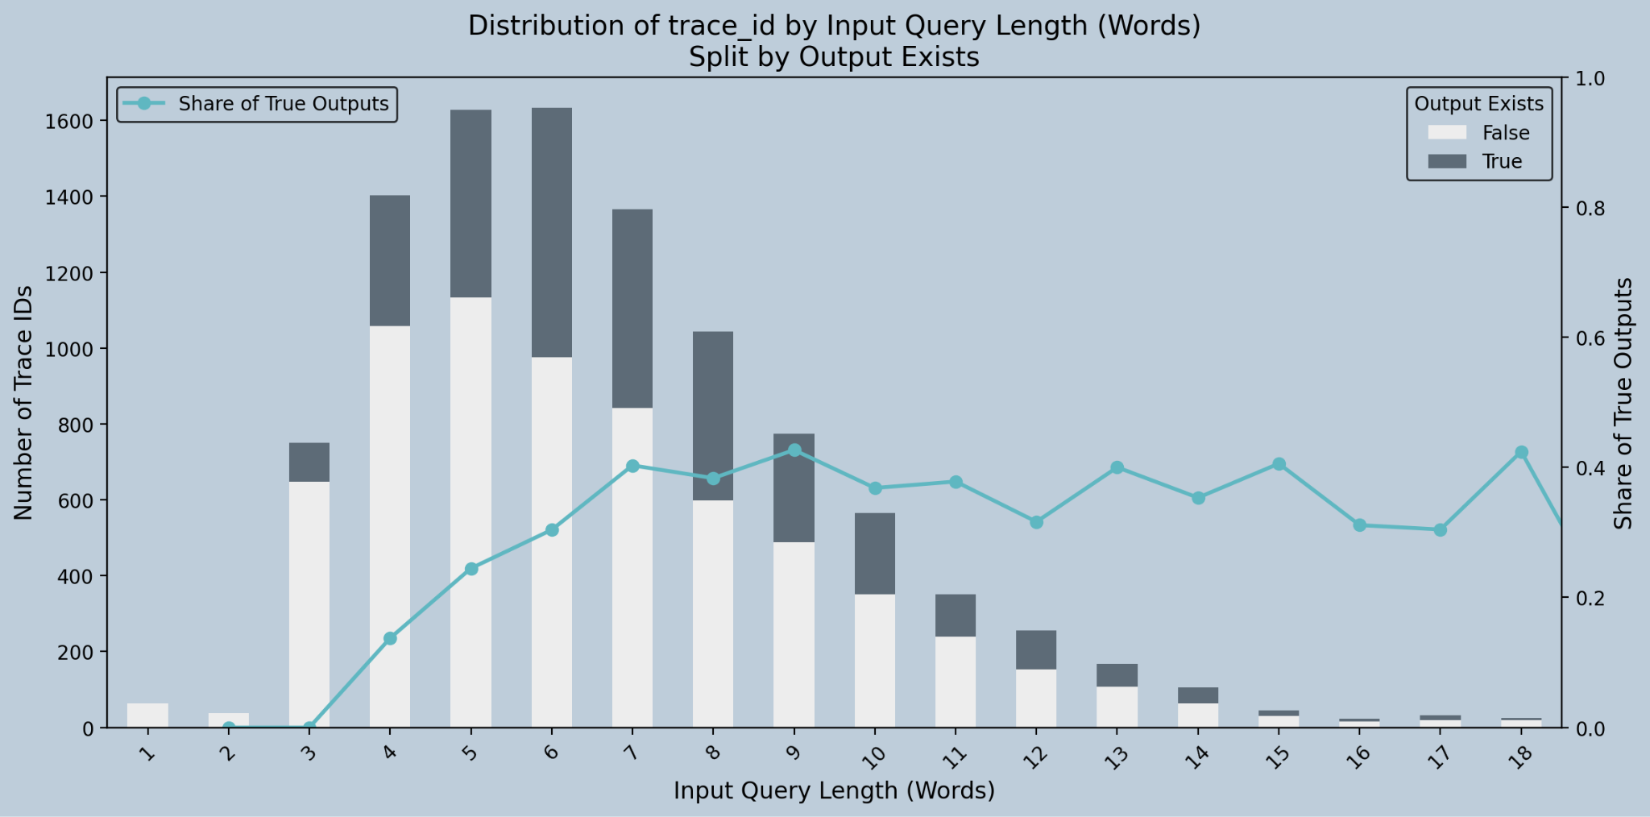
ANALYSE DES INPUTS CLIENTS ET OUTPUTS MODÈLE RAGEDITO
AMÉLIORATIONS POSSIBLES → Recherche suggestive
Autocomplétion
Encourager des requêtes plus descriptives (Essayez : Comment...)
Expansion de requête : si requête = peindre mur → comment peindre un mur étape par étape
Notes:
Short queries fail
Long queries less fail
Most users use 3–7 word queries

Slide 17
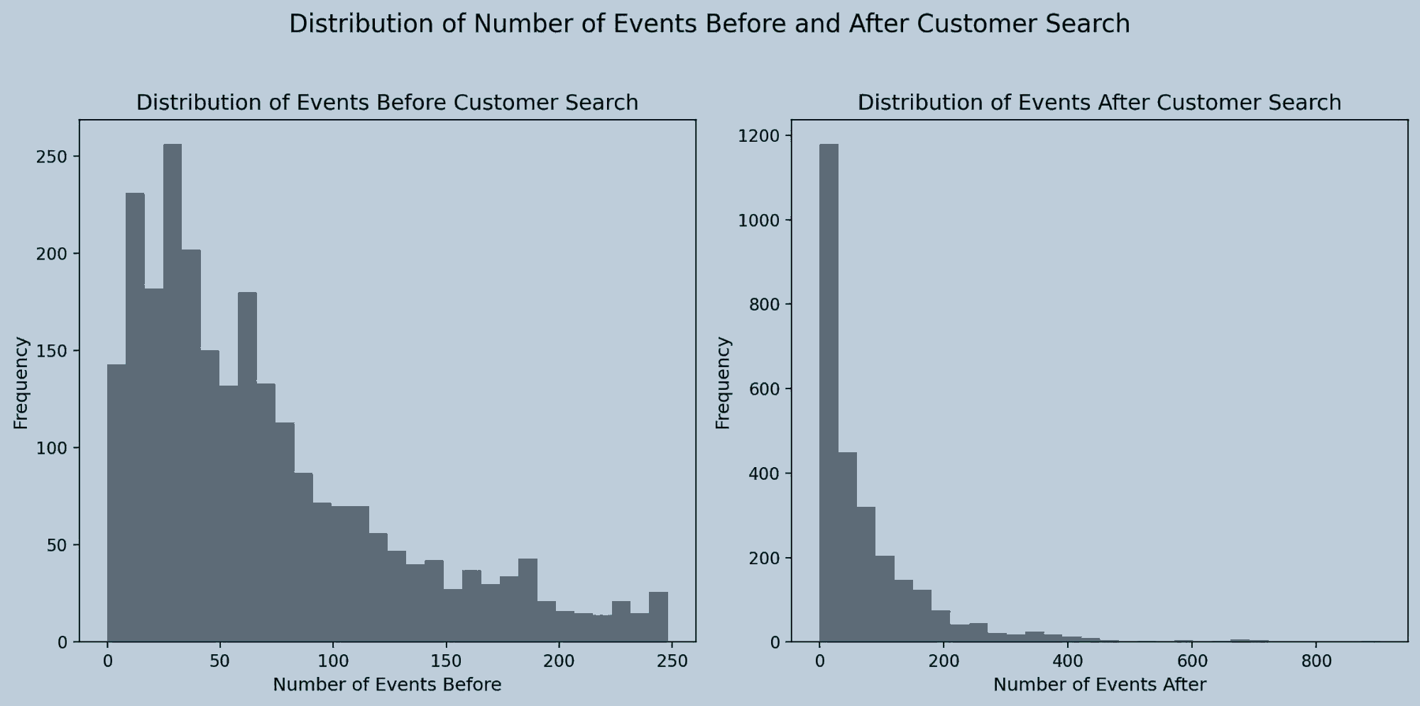
ANALYSE DES INPUTS CLIENTS ET OUTPUTS MODÈLE RAGEDITO
Les clients qui recherchent du contenu RAGEdito ont de l'activité avant et après leur recherche — RAGEdito fait partie du parcours client digital
Après avoir interagi avec RAGEdito, la majorité des clients quittent le site — le tutoriel a soit résolu leur besoin, soit échoué à le couvrir. Distinguer ces deux cas est la prochaine priorité analytique, en intégrant le profil client et les métriques correspondantes
Notes:
Add smart checklists to RAGEdito that guide customers through their journey, reducing confusion and abandoned purchases

Slide 18
PÉRIMÈTRE : Leroy Merlin FR
PÉRIODE : 2026.02.01 - 2026.02.16
SOURCES DE DONNÉES :
Datadog traces LLM Observability
ANALYSE DES INPUTS CLIENTS ET OUTPUTS MODÈLE RAGEDITO
10 680 requêtes
Requêtes clients pour l'analyse
10 482 requêtes
Requêtes clients pertinentes
Requêtes clients SANS RÉPONSE
57 %
Requêtes clients AVEC RÉPONSE (tutoriel &/ shopping list)
43 %
33 %
FAQ
20 % 4 %
Product Search | Shopping list + DIY tips
9 %
Shopping list + DIY tips
34 %
RAGEdito & Shopping list
Recherche produit par description/usage/etc.
Requête produit liée à un besoin éditorial
Requête éditoriale :
Comment faire…
etc.
Requêtes admin / service
(commandes, factures, horaires, fidélité, stock)
Requête produit liée à un besoin éditorial
prendre rendez-vous salle de bain
livraison point relais
aide après achat
magasin paris 75019
Matériel pour palisser une vigne sur un mur
Quel matériel pour monter une cloison de placoplâtre ?
comment recolorer un évier en granit noir
comment faire un joint d'étanchéité dans une douche
Comment détartrer son chauffe-eau électrique ?
Untreated fir board, L.200 x W.40 x D.5cm
Relais Wi-Fi Contrôle des volets
Toutes le matériel nécessaire pour faire un placard

Slide 19
PÉRIMÈTRE : Leroy Merlin FR
PÉRIODE : 2026.02.01 - 2026.02.16
SOURCES DE DONNÉES :
Datadog traces LLM Observability
ANALYSE DES INPUTS CLIENTS ET OUTPUTS MODÈLE RAGEDITO
10 680 requêtes
Requêtes clients pour l'analyse
Hors périmètre RAGEdito →
Automatiser les requêtes service via routage :
Pages FAQ
Chatbots
Support
Recherche Produit
etc.
10 482 queries
Requêtes clients pertinentes
Customer queries WITH NO RESPONSE
57 %
Requêtes clients AVEC RÉPONSE (tutoriel &/ shopping list)
43 %
20 %
Product Search |
9 %
Shopping list + DIY tips
34 %
RAGEdito & Shopping list
33 %
FAQ
4 %
Shopping list + DIY tips
Recherche produit par description/usage/etc.
Requête produit liée à un besoin éditorial
Requête éditoriale :
Comment faire…
etc.
Requêtes admin / service
(commandes, factures, horaires, fidélité, stock)
Requête produit liée à un besoin éditorial
prendre rendez-vous salle de bain
livraison point relais
aide après achat
magasin paris 75019
Matériel pour palisser une vigne sur un mur
Quel matériel pour monter une cloison de placoplâtre ?
comment recolorer un évier en granit noir
comment faire un joint d'étanchéité dans une douche
Comment détartrer son chauffe-eau électrique ?
Untreated fir board, L.200 x W.40 x D.5cm
Relais Wi-Fi Contrôle des volets
Toutes le matériel nécessaire pour faire un placard

Slide 20
PÉRIMÈTRE : Leroy Merlin FR
PÉRIODE : 2026.02.01 - 2026.02.16
SOURCES DE DONNÉES :
Datadog traces LLM Observability
ANALYSE DES INPUTS CLIENTS ET OUTPUTS MODÈLE RAGEDITO
10 680 requêtes
Requêtes clients pour l'analyse
10 482 requêtes
Requêtes clients pertinentes
Périmètre RAGEdito → À venir
Requêtes clients SANS RÉPONSE
57 %
Requêtes clients AVEC RÉPONSE (tutoriel &/ shopping list)
43 %
20 %
Product Search
9 %
Shopping list+ DIY tips
34 %
RAGEdito & Shopping list
33 %
FAQ
4 %
| Shopping list + details
Recherche produit par description/usage/etc.
Requête produit liée à un besoin éditorial
Requête éditoriale :
Comment faire…
etc.
Requêtes admin / service
(commandes, factures, horaires, fidélité, stock)
Requête produit liée à un besoin éditorial
prendre rendez-vous salle de bain
livraison point relais
aide après achat
magasin paris 75019
Matériel pour palisser une vigne sur un mur
Quel matériel pour monter une cloison de placoplâtre ?
comment recolorer un évier en granit noir
comment faire un joint d'étanchéité dans une douche
Comment détartrer son chauffe-eau électrique ?
Untreated fir board, L.200 x W.40 x D.5cm
Relais Wi-Fi Contrôle des volets
Toutes le matériel nécessaire pour faire un placard

Slide 21
ANALYSE DES INTENTIONS DES REQUÊTES CLIENTS RAGEDITO
QUE DEMANDENT VRAIMENT LES CLIENTS ?

Slide 22
RAGEDITO ANALYSE DES INTENTIONS CLIENTS
ANALYSE D'ÉCHANTILLON
Identify the list of potential queries categories
(LLM)
ANALYSE DES CATÉGORIES RAGEDITO
Regrouper les catégories similaires
(manuel)
CLASSIFICATION DES REQUÊTES
(LLM)
CONTRÔLE QUALITÉ DES DONNÉES
(LLM-as-judge)
Notes:
On a analysé les intentions des questions des clients pour définir le meilleur format de réponse.
D’abord, avec le LLM, j’ai analysé un sample de 10 000 raquettes pour identifier une première liste de catégories possibles.
Ensuite, manuellement (avec Python), j’ai vérifié cette liste et regroupé les catégories proches pour avoir une liste cohérente et alignée avec RAGEdito.
Enfin, avec le LLM et une vérification par LLM as judge, on a classé les raquettes des clients. Toutes les raquettes qui ne relèvent pas du RAG sont classées dans la catégorie OTHER.

Slide 23
RAGEDITO ANALYSE DES INTENTIONS CLIENTS
ANALYSE D'ÉCHANTILLON
Identify the list of potential queries categories
(LLM)
CATÉGORIE | %
Product Specifications | 27,7 %
Project / Product Guidance | 23,9 %
Product Installation | 20,7 %
Project Planning | 12,9 %
Product Usage | 9,2 %
Inspiration & Design | 2,4 %
Product Comparison | 2 %
Product Compatibility | 1,3 %
ANALYSE DES CATÉGORIES RAGEDITO
Regrouper les catégories similaires
(manuel)
CLASSIFICATION DES REQUÊTES
(LLM)
CONTRÔLE QUALITÉ DES DONNÉES
(LLM-as-judge)

Slide 24
RÉALITÉ DE LA PRODUCTION
CE QUE LES DONNÉES NOUS DISENT MAINTENANT
POTENTIEL

Slide 25
RAGEDITO ANALYSE DES INTENTIONS CLIENTS
CATÉGORIE | %
Product Specifications | 27,7 %
Project / Product Guidance | 23,9 %
Product Installation | 20,7 %
Project Planning | 12,9 %
Product Usage | 9,2 %
Inspiration & Design | 2,4 %
Product Comparison | 2 %
Product Compatibility | 1,3 %
POTENTIEL À AJOUTER
→ SERVICES
→ INSPIRATION
→ CALCULATEUR / PLANIFICATION DE PROJET
→ COUVRIR L'INTÉGRALITÉ DU PARCOURS CLIENT

Slide 26
RAPPEL ??
LES CLIENTS NE FONT PAS QUE DU SHOPPING → ILS PLANIFIENT
→ ILS ONT BESOIN DE GUIDANCE AVANT D'ACHETER
Notes:
→ Potential growth of RAG EDITO traffic
By analysing product search queries at scale also across RAG EDITO dedicated intents we can better cover customer needs proposing both RAG EDITO and Shopping list

Slide 27

ANALYSE DES INTENTIONS CLIENTS → POTENTIEL TRAFIC
En couvrant ces catégories, le trafic RAGEdito peut augmenter de
'DIY and Usage Guidance'
'Product List for Project'
'Product Installation Guide'
'Product Comparison'
'Product Accessories and Compatibility'
(instead / on top of Product Search)
1.5 % DU TRAFIC
Basé sur les 100 000 requêtes les plus populaires

Slide 28
ANALYSE DES INTENTIONS CLIENTS → POTENTIEL TRAFIC
En couvrant ces catégories, le trafic RAGEdito peut augmenter de
En proposant une liste de courses de produits de différentes catégories
'DIY and Usage Guidance'
'Product List for Project'
'Product Installation Guide'
'Product Comparison'
'Product Accessories and Compatibility'
(instead / on top of Product Search)
Influence →
AOV
Conversion rate
CTR
CSAT
1.5 % DU TRAFIC
Basé sur les 100 000 requêtes les plus populaires

Slide 29
CLIENT INTENTIONS ANALYSIS → POTENTIAL GMV
by covering these categories RAGEDITO traffic can increase by
En proposant une liste de courses de produits de différentes catégories
'DIY and Usage Guidance'
'Product List for Project'
'Product Installation Guide'
'Product Comparison'
'Product Accessories and Compatibility'
(instead / on top of Product Search)
Influence →
AOV
Conversion rate
CTR
CSAT
1.5 % OF TRAFFIC
POURQUOI 4 KPIs ?
Based on top 100 000
popular queries

Slide 30
PARCOURS UTILISATEUR DIFFÉRENTS
↓
ATTENTES DIFFÉRENTES
↓
MESURES DE SUCCÈS DIFFÉRENTES
Notes:
The Strategic Case for Intent-Driven AI Orchestration
In the context of a DIY retail chatbot, intent is the primary signal for value creation. By accurately identifying a user’s psychological state and objective, the AI can dynamically adapt its persona, response architecture, and product recommendations to maximize utility and drive specific business outcomes.

Slide 31
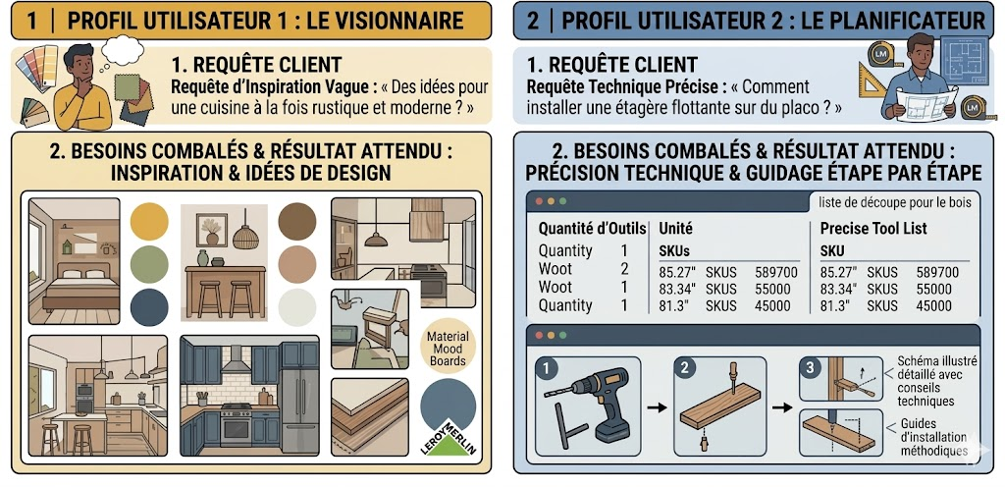
Notes:
The Strategic Case for Intent-Driven AI Orchestration
In the context of a DIY retail chatbot, intent is the primary signal for value creation. By accurately identifying a user’s psychological state and objective, the AI can dynamically adapt its persona, response architecture, and product recommendations to maximize utility and drive specific business outcomes.

Slide 32
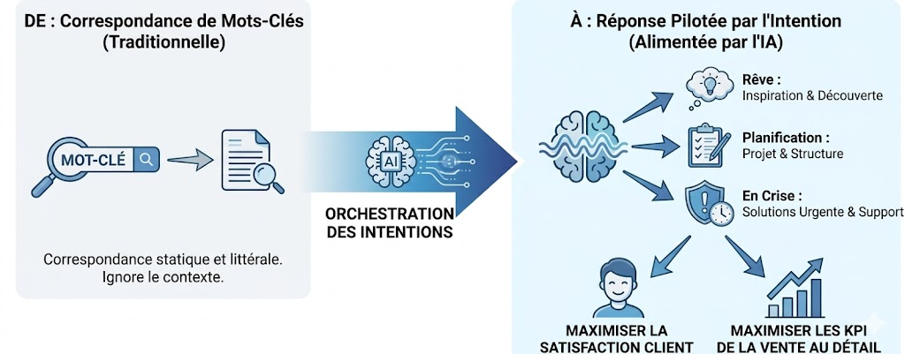
L'AVANTAGE DE COMPRENDRE L’INTENTION
PRECISION DANS CHAQUE INTERACTION
En identifiant l'état psychologique spécifique d'un utilisateur (qu'il soit en train de rêver, de planifier ou en situation de crise), nous pouvons adapter dynamiquement notre logique de réponse pour maximiser à la fois la satisfaction client et les indicateurs clés de performance (KPI) de la vente au détail.
Notes:
The Strategic Case for Intent-Driven AI Orchestration
In the context of a DIY retail chatbot, intent is the primary signal for value creation. By accurately identifying a user’s psychological state and objective, the AI can dynamically adapt its persona, response architecture, and product recommendations to maximize utility and drive specific business outcomes.

Slide 33
La Réalisation
Après le QUOI et POURQUOI, COMMENT?

Slide 34

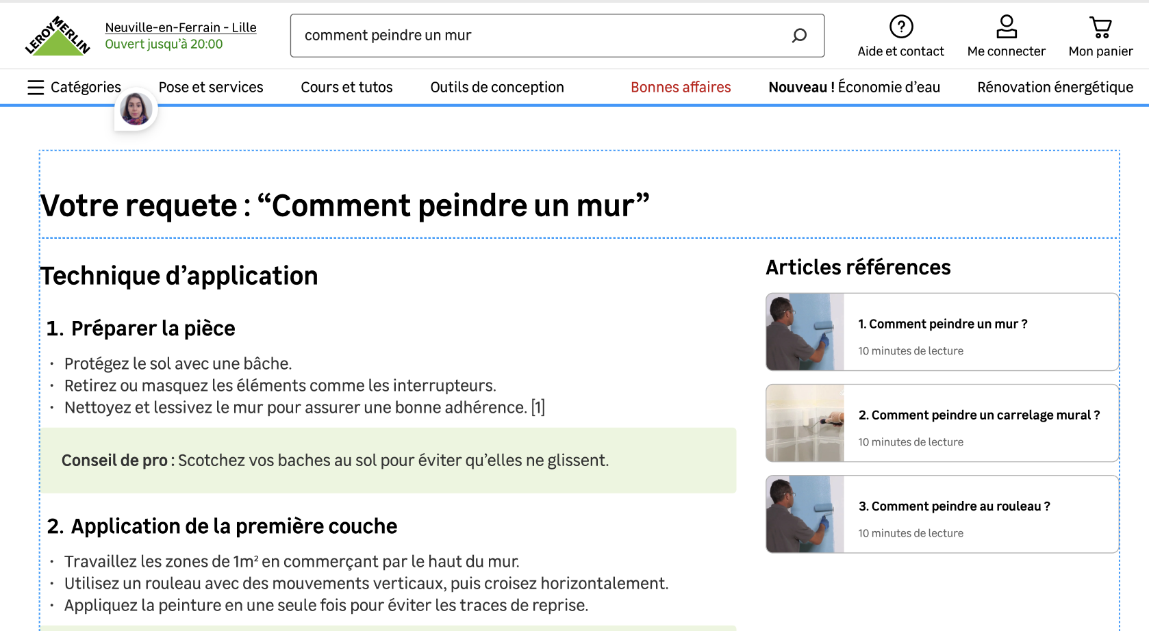
UN COMPOSANT RAG STANDARD
… AVEC UN PETIT PLUS
K.O
ok?
Pas de réponse
Contrôle de sécurité
OK!
K.O
Requête
Contrôle de validité
ok?
Détection d'intention
K.O
OK!
Récupération de documents
OK!
La reponse exist?
Générer une réponse
Tutoriels + Produits

Slide 35
Comment mesurons-nous la performance de notre système ?
Et comment le faire
de manière évolutive ?

Slide 36
Les métriques RAG standard ne suffisent pas…
Métriques d’évaluation RAG
Générer une réponse
Récupération de documents
Faithfulness
Context Precision
Relevance
Context Recall

Slide 37
Métriques basées sur des rubriques
Exemple:
« Idées pour une cuisine rustique mais moderne ? »
Rubriques générées par Google GenAI Evals:
Correspondance au style demandé.
Diversité des idées/matériaux proposés.
Utilisation d'un langage descriptif et sensoriel.

Slide 38
Métriques basées sur des rubriques
Lors de l'évaluation, le service d'évaluation Gen AI évalue la réponse en fonction de chaque rubrique :
Rubric 1: Correspondance au style demandé.
  Verdict: Pass
  Reason: …
Rubric 2: Diversité des idées/matériaux proposés.
  Verdict: Pass
  Reason: …
Rubric 3: Utilisation d'un langage descriptif et sensoriel.
  Verdict: Fail
  Reason: …
Conclusion : «La réponse obtient un taux de réussite de 66,7 % car, bien que précise et variée, le langage n'est pas jugé assez engageant.»

Slide 39
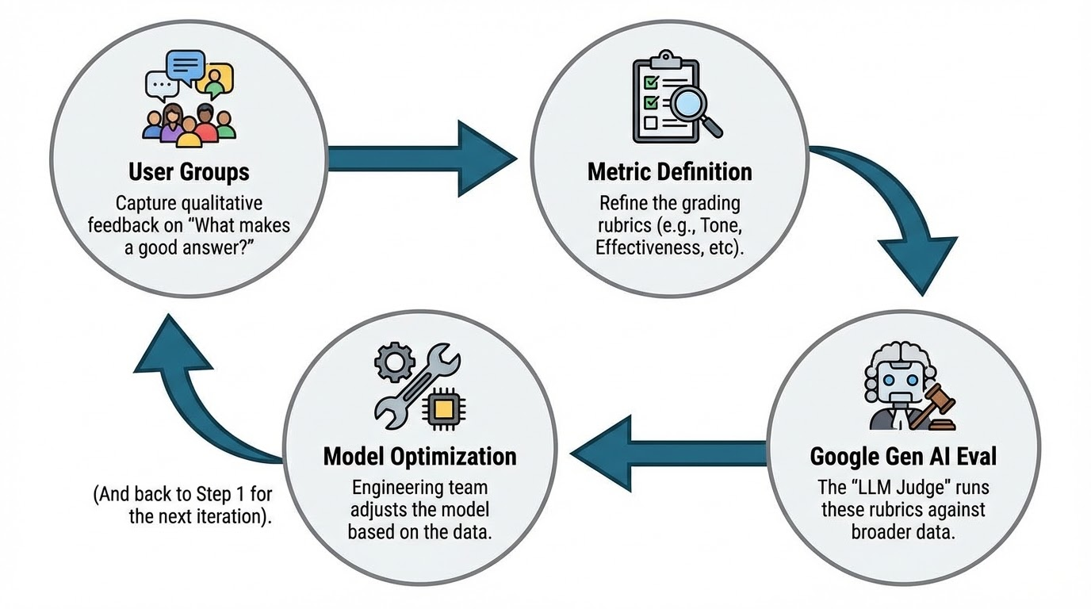
BOUCLE DE RÉTROACTION CONTINUE
L'utilisation conjointe des études de groupes d'utilisateurs et du « LLM-as-a-Judge » permet de traduire la valeur qualitative humaine en métriques techniques quantitatives à grande échelle.

Slide 40
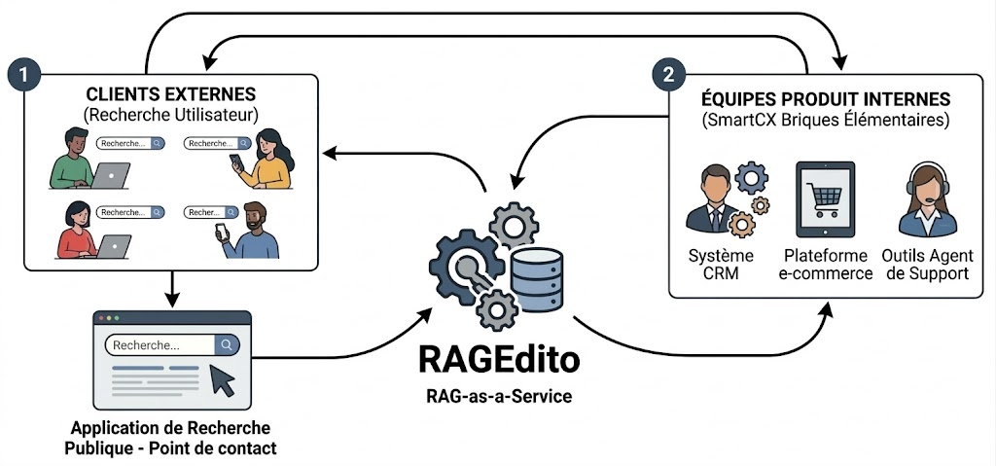
What’s next?:
Philosophie de « Briques Élémentaires»

Slide 41
What’s next: "Building Block" Philosophy
Les équipes internes peuvent exploiter notre API pour créer des outils spécialisés garantissant une expérience intelligente
« SmartCX» cohérente sur l'ensemble du site.
Le double flux de feedbacks (consommateurs direct et indirect) permet d'affiner le moteur central avec précision.

Slide 42
CONCLUSION

Slide 43
Takeaways
Le succès d'un projet de RAG ne s'arrête pas à sa mise en production ; il commence au premier feedback utilisateur.
Aller au-delà du RAG : On peut promouvoir des contenus, offres et solutions adaptées aux utilisateurs en fonction de leur intention.

Slide 44










EQUIPE D’ADVANCED SEARCH
PRODUCT
DEV
TEAM
GAUDERIC SELLIER
INES CHARLET /
JULIEN HEU
FRANCOIS GAILLARD
GREGORY MARFJAN
UX MAXIME BOULOGNE
AI
ENABLER
TEAM
NAIL KHUSAINOV
ZI WANG
SVETLANA VASIUKOVA
EKATERINA REZANOVICH
THOMAS QUESTE
ADRIEN LEGRAND
Notes:
Rename the teams for better understanding

Slide 45
MERCI
ZI WANG
EKATERINA REZANOVICH

